Slide 1
单视图代码梳理
2022.06.09-2022.06.17

Slide 2
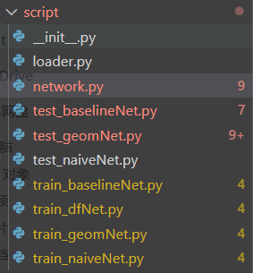
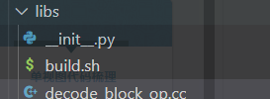

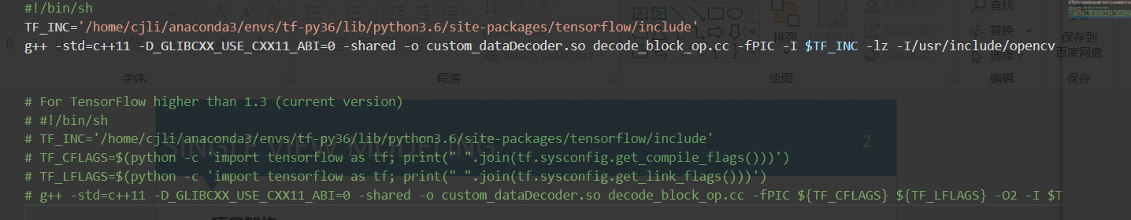
SINGLE VIEW MODELING
项目架构
Loader:自定义操作来将sampledata文件夹原始.tfrecords数据解码为输入和标签张量
此文件核心的解码操作依赖于decode_block可执行文件，该文件是由
build脚本编译decode_block_op.cc得到。
环境配置问题会影响build正常执行

Slide 3
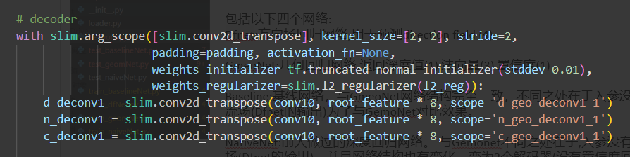
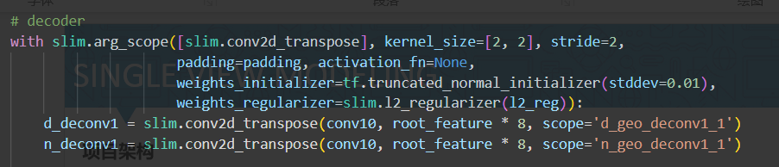
SINGLE VIEW MODELING
项目架构
Network：SketchCNN 的网络结构设计
包括以下四个网络:
Dfnet:方向场回归网络,用于预测direction field (4)
GeomNet:几何回归网络,返回深度值(1) 法向量(3) 置信度(1)
Baseline:基线网络，与GeomNet网络结构完全一致，不同之处在于入参没有4通道
流场(Dfnet的输出)为了与GemoNet对比效果。
naiveNet :前人做过的深度回归网络。 与GemoNet不同之处在于,入参没有4通道流场(Dfnet的输出)，并且网络结构也有变化，变为2个解码器(没有置信度回归) 用于消融学习
GmeoNet
naiveNet

Slide 4
SINGLE VIEW MODELING
项目架构
train_*:网络训练
训练网络：训练的baselineNet和naiveNet是为了与GeomNet对比，可以不训练
重点在于train_dfNet.py和train_geomNet.py
训练过程相似，遵循以下流程：
训练数据依赖tfrecords。epoch5千万，batchSize16，优化器使用Adam，支持多GPU与tensorboard。损失函数按论文自定义。其余细节未看。

Slide 5
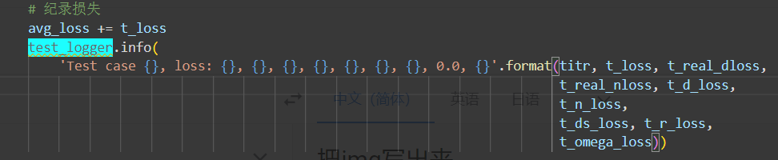

SINGLE VIEW MODELING
项目架构
test_*:网络测试
测试网络：测试的baselineNet和naiveNet是为了与GeomNet对比，可以不测试
重点在于test_geomNet.py
测试遵循以下流程：
测试数据同样依赖tfrecords。评估标准是200轮的平均损失及每轮损失

Slide 6

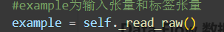
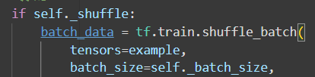
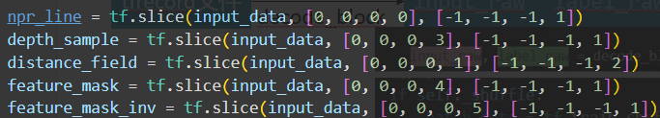
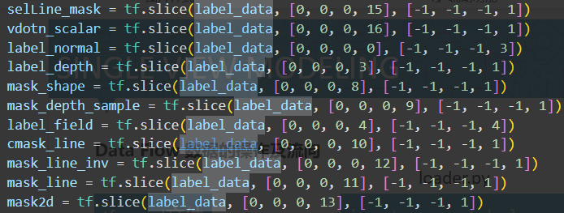
SINGLE VIEW MODELING
Data Flow 数据的操作及流向
loader.py
loader.py
tfrecord文件
input_raw
label_raw
组合
example
decode_block
训练过程
评估
计算损失
loader.py
测试过程
batch_data(raw_input)
部分超参
network.py
cook_raw_inputs
切分
input_data
部分变量
切分
label_data

Slide 7
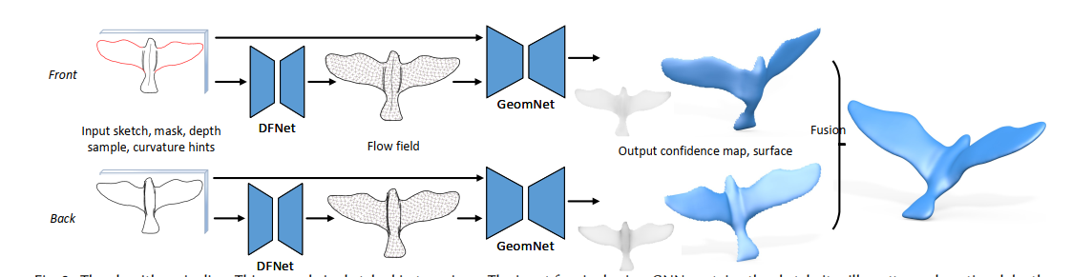
SINGLE VIEW MODELING
单视图网络结构如下，核心是一个两阶段的CNN 回归模型：
第一阶段子网络 (DFNet)：给定输入草图，对其进行流场回归，流场是描述表面曲率方向并指导其重建的密集信号
第二阶段子网络（ GemoNet ）：采用草图和流场的信息，并预测深度/法线图，以及显示输入草图每个点的模糊度的置信度图
Figure2：
形状相同但笔画不同的2D图像计算机会理解成不同的流场，最终会生成不同的3D表面

Slide 8
SINGLE VIEW MODELING
Input：
灰度图像表示的 2D 草图(npr_lines 1通道)
二进制轮廓蒙版(mask2d 1通道)：由输入轮廓草图构建而成，用于网络输入和训练损失计算
可选输入：深度样本(ds 1通道)，用于在某些点提供深度提示
可选输入：曲率提示(特征掩码fm 选定行掩码selm 正常变化标量vdotn 各1通道)，用于指定表面法线经历突然变化的尖锐特征的存在，以及表面曲率，或表面法线如何变化
输入总共有6通道：草图的灰度值1个，轮廓蒙版1个，深度1个，曲率3个。
Output： 深度(depth 1通道)、法线向量(normal 3通道)和 置信度值输出图(1通道)
输出总共有4通道：深度1个，法向量3个，置信度1个。

Slide 9
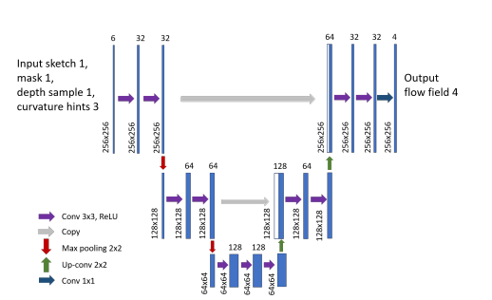
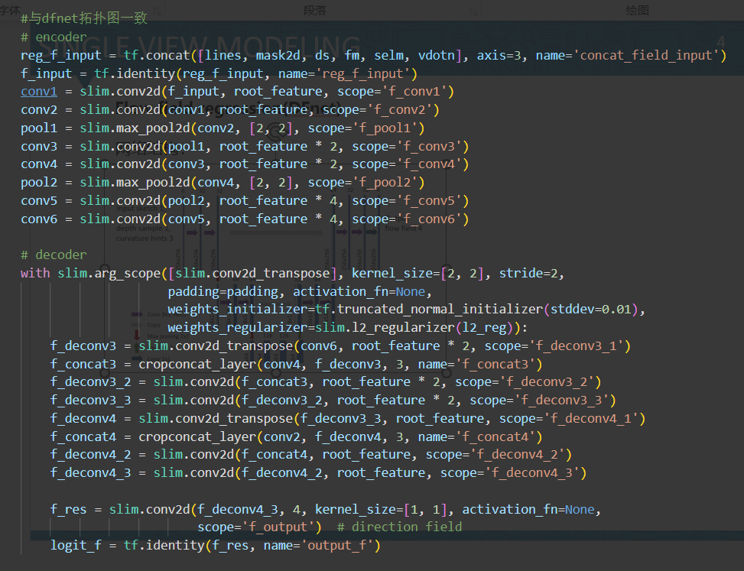
SINGLE VIEW MODELING
Flow field regression(DFnet)
网络结构：

Slide 10
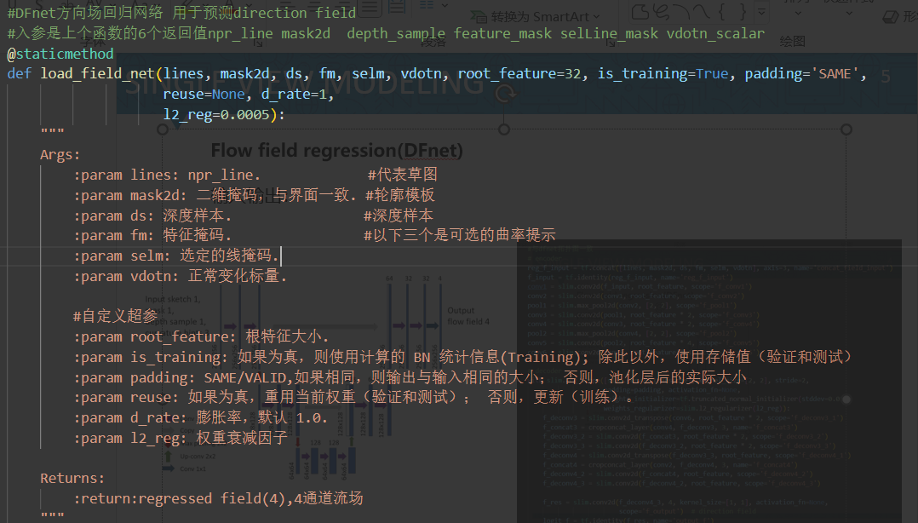
SINGLE VIEW MODELING
Flow field regression(DFnet)
输入(6通道) 输出(4通道)：

Slide 11
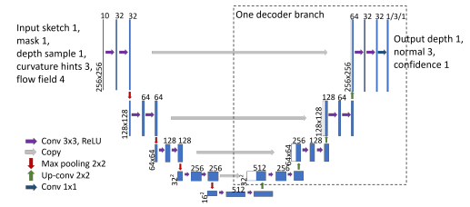
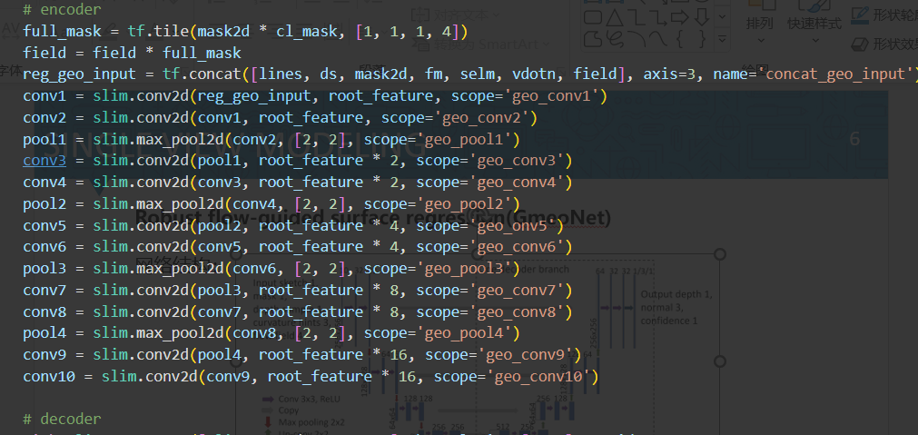
SINGLE VIEW MODELING
Robust flow-guided surface regression(GemoNet)
网络结构：

Slide 12
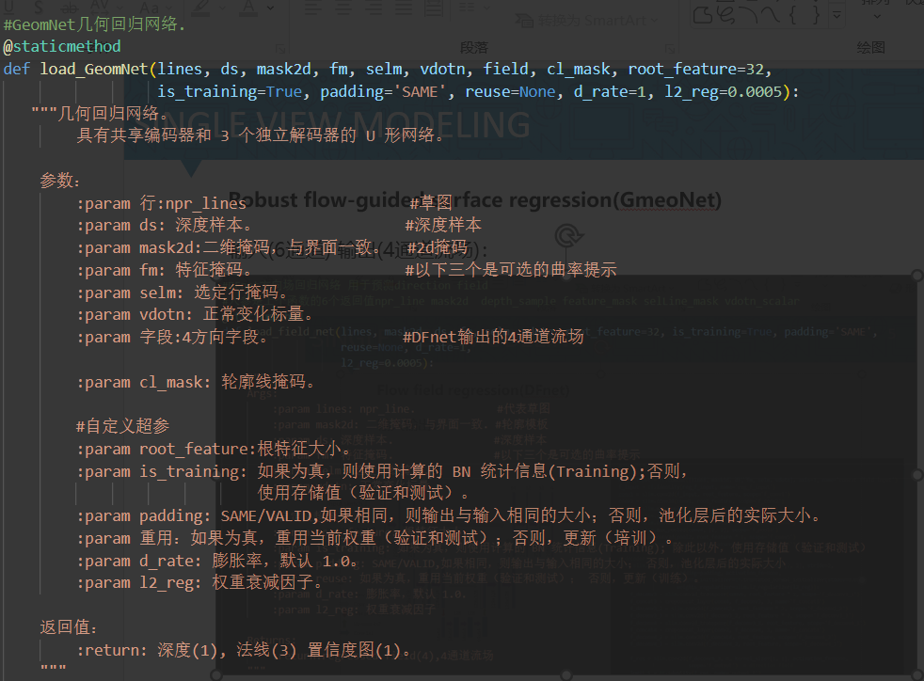
SINGLE VIEW MODELING
Robust flow-guided surface regression(GemoNet)
输入(10通道) 输出(5通道)：

Slide 13
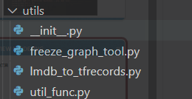
SINGLE VIEW MODELING
其他工具
lmdb_to_tfrecords.py：lmdb转tfrecords文件
util_func.py：网络训练工具，train中使用了如生成文件夹，切分张量等api
freeze_graph_tool.py：冻结模型权重工具，方便使用预训练模型
模型的训练与测试都不涉及人机交互，也没有使用到lmdb_to_tfrecords.py。这个文件可能和部署有关。推测部署时将图片先转换为lmdb文件再转换为tfrecords再使用网络推理。

Slide 14
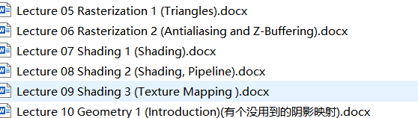
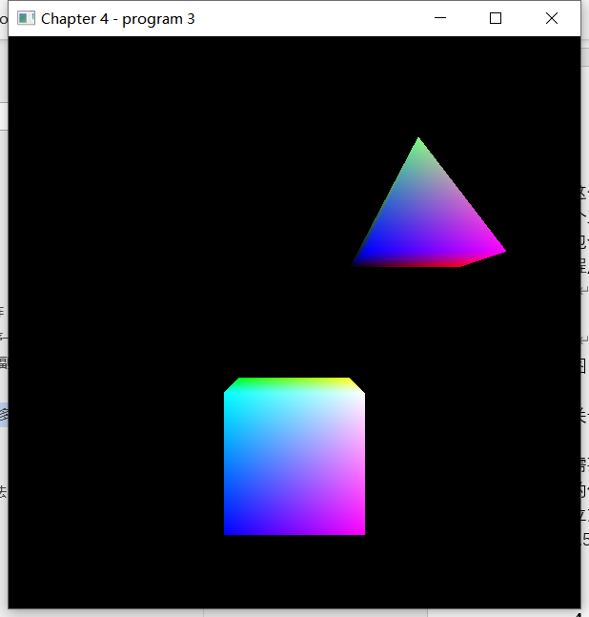
SINGLE VIEW MODELING
本周ComputerGraphics学习
图形学：
Opengl：3D图形数据绘制

Slide 15
SINGLE VIEW MODELING
Opengl：3D图形数据绘制

